Slide 1
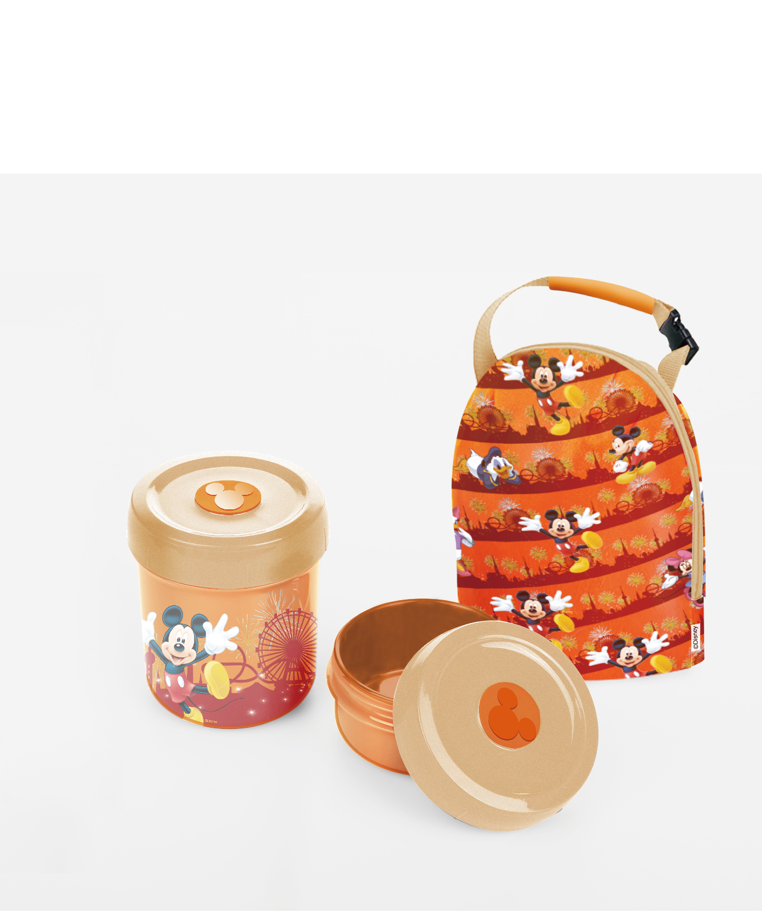


米奇缤纷乐园-双层餐桶组
DSM-1615
市场参考价格：158.00
批发价：45.00
规格：大：9×9×10.5cm 容量：400mL
小：9×9×5cm 容量：180mL
材质：不锈钢+PP
装箱明细：24pcs/箱
双层结构密封罐，满足不同储存需求；
独特密封气孔设计，密封开盖更方便；
体积小巧，方便外出携带。

